Slide 1
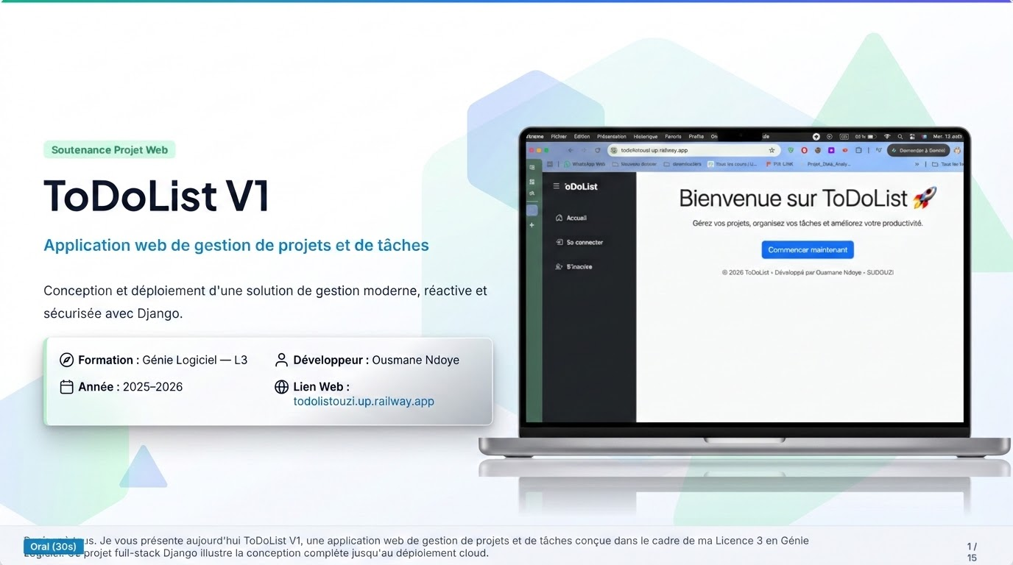

Slide 2
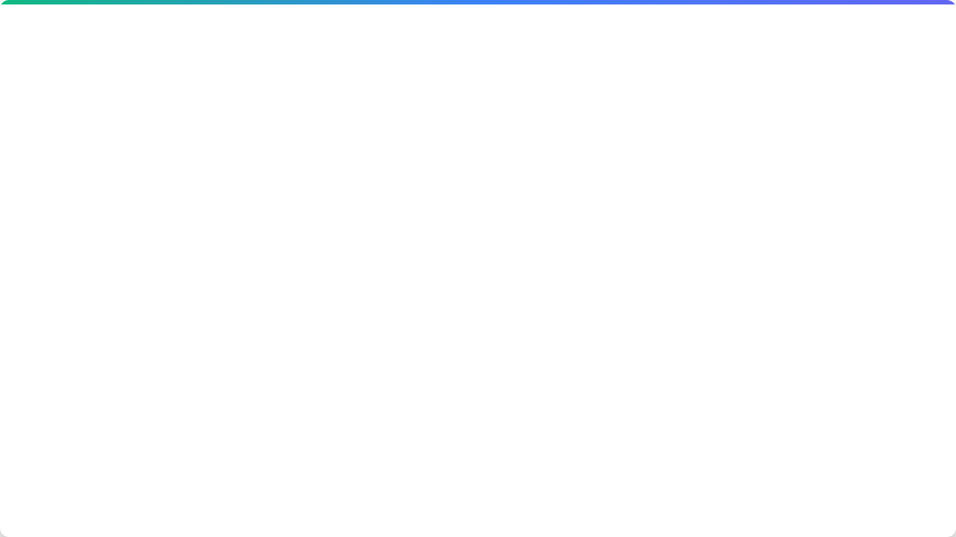

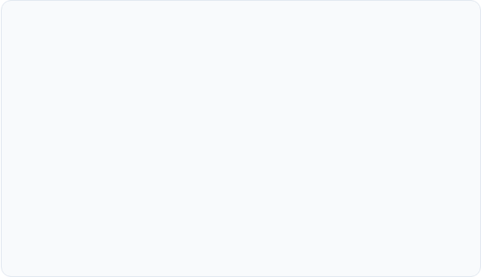


Contexte & Problématique
Le Contexte du Projet
La Problématique
Dans un contexte académique et professionnel exigeant, la démultiplication des projets et des livrables rend l'organisation individuelle cruciale.
« Comment concevoir une application web simple, intuitive et accessible permettant à un utilisateur d'organiser efficacement ses projets et ses tâches ? »
Sans centralisation, les étudiants et professionnels font face à la perte de visibilité sur les échéances et à l'éparpillement des informations relatives aux tâches quotidiennes.
L'objectif clé est d'offrir une expérience utilisateur fluide sans surcharge visuelle, tout en assurant une isolation stricte et sécurisée des données utilisateur.
Aujourd'hui, gérer plusieurs projets en parallèle devient vite complexe sans outil adapté. Notre problématique consistait donc à créer une plateforme fluide, accessible en ligne 24/7, permettant de catégoriser les tâches par projet, d'affecter des priorités et de suivre les progrès en temps réel.
2 / 15

Slide 3

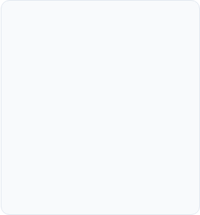
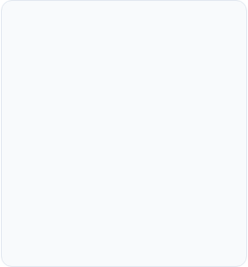





Objectifs du Projet
Socle Technique Robust
Espace Sécurisé
Suivi & Dashboard
Production Cloud
Mettre en place une authentification complète (inscription, connexion, déconnexion) protégeant les données de chaque utilisateur.
Fournir un tableau de bord visuel mesurant l'avancement global : tâches terminées, en retard et progression par projet.
Déployer l'application sur un environnement SaaS/PaaS (Railway avec PostgreSQL) pour un accès public fonctionnel.
Développer une application web structurée selon le motif MTV de Django 5.2 et reliée à une base de données relationnelle.
Pour répondre à ce besoin, nous avons fixé quatre objectifs majeurs : construire une architecture backend solide avec Django, sécuriser les accès utilisateurs, concevoir un dashboard synthétique et enfin assurer un déploiement cloud professionnel sur Railway.
3 / 15

Slide 4

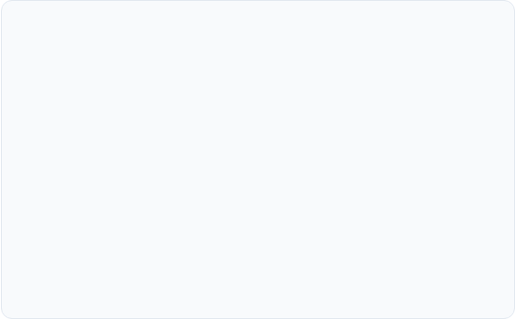
Stack Technologique
Backend & Base de données
Frontend & DevOps
✓
Framework Django : Robustesse, ORM puissant, sécurité intégrée.
✓
Bootstrap 5 & Icons : Interface responsive, moderne et épurée.
✓
PostgreSQL : Base relationnelle performante en environnement de production.
✓
Git & GitHub : Versionning et intégration continue.
✓
Railway : Hébergement cloud, déploiement automatisé depuis GitHub.
✓
Gunicorn & WhiteNoise : Serveur WSGI et gestion des fichiers statiques.
Sur le plan technologique, nous avons retenu Python et Django 5.2 pour leur fiabilité. Côté frontend, Bootstrap 5 assure une interface responsive. Pour la gestion de données, nous sommes passés de SQLite en développement local à PostgreSQL en production sur la plateforme Railway.
4 / 15

Slide 5

Architecture de l'Application
Schéma Flux Données
Modularité du Projet
✓
App accounts : Prise en charge exclusive de l'authentification, la création de profil et la sécurité des sessions.
✓
App projects : Logique métier englobant les modèles Projets, Tâches, états d'avancement et calculs du Dashboard.
✓
Séparation des responsabilités : Découpage propre facilitant la maintenance et l'évolutivité future.
L'architecture globale respecte le modèle MTV de Django. Le projet est découpé en deux applications principales : "accounts" pour la gestion des comptes et la sécurité, et "projects" pour la gestion des projets, des tâches et des statistiques.
5 / 15

Slide 6
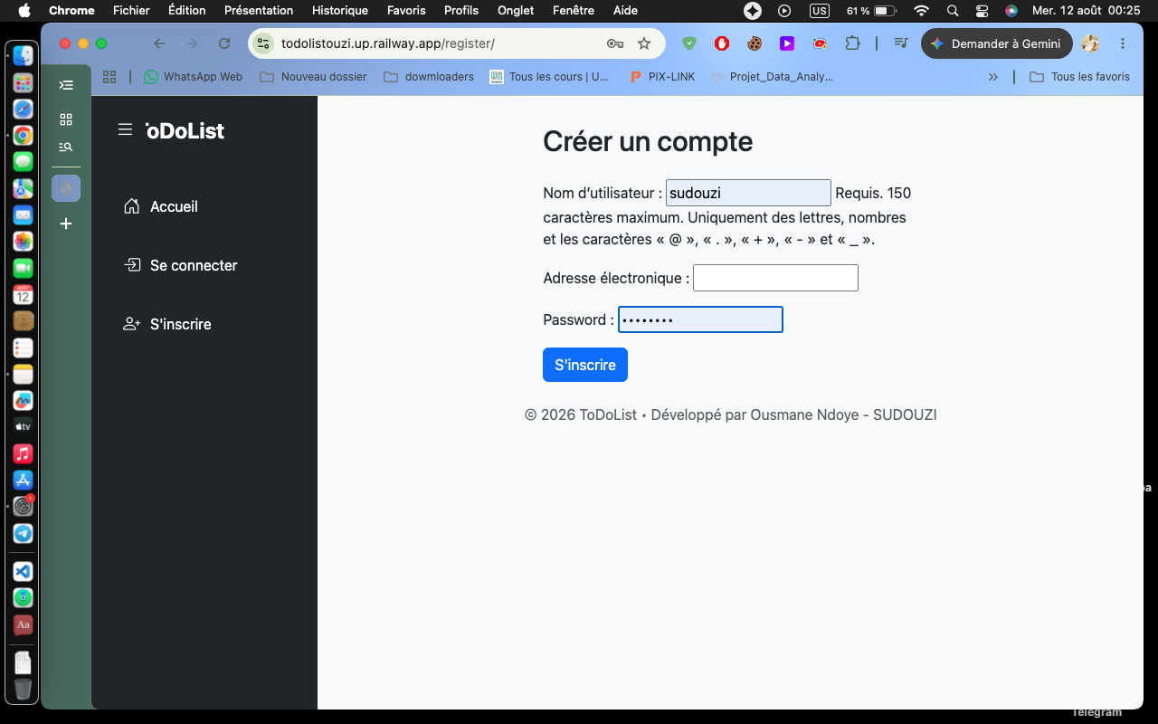
Authentification & Sécurité
Système de Gestion des Utilisateurs
✓
Inscription & Connexion : Formulaires sécurisés intégrant la validation des champs et le hachage des mots de passe.
✓
Isolation des Données : Chaque utilisateur connecté n'accède strictement qu'à ses propres projets et tâches.
✓
Protection des Vues : Utilisation systématique du décorateur @login_required sur toutes les routes sensibles.
✓
Gestion des Sessions : Déconnexion sécurisée et protection contre les attaques CSRF.
L'authentification s'appuie sur le système natif de Django. Comme illustré sur cette capture de l'interface de connexion, les utilisateurs disposent d'un espace sécurisé garanti par le hachage des mots de passe et l'isolation complète de leurs données.
6 / 15

Slide 7
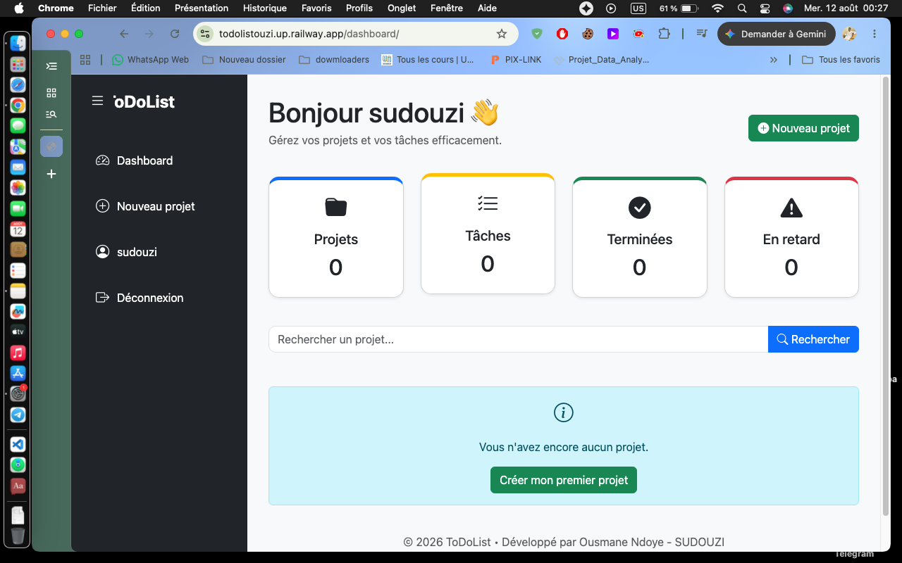
Dashboard de Pilotage
Vue d'Ensemble Synthétique
Le Dashboard constitue l'interface centrale de l'application post-connexion :
✓
Cartes KPI Dynamiques : Nombre total de projets, tâches, tâches terminées et tâches en retard.
✓
Moteur de Recherche : Filtrage rapide des projets par mots-clés.
✓
Projets Récents : Visualisation synthétique des cartes de projet avec barre de progression.
✓
Ergonomie Réactive : Message d'accueil personnalisé et boutons d'action rapide.
Voici le cœur de notre application : le Dashboard. Dès sa connexion, l'utilisateur visualise immédiatement ses 4 indicateurs clés : nombre de projets, de tâches, statut de réalisation et tâches en retard, ainsi que la progression globale.
7 / 15

Slide 8
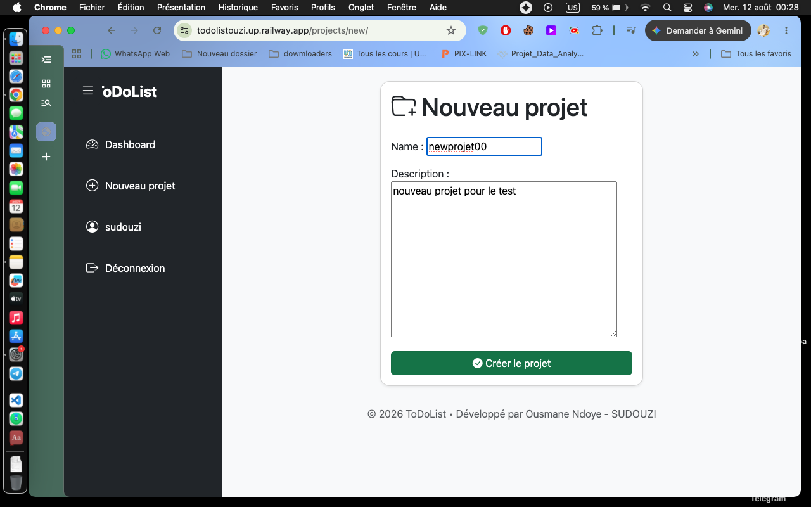
Gestion des Projets
Création & Suivi des Projets
✓
Création Simplifiée : Formulaire épuré pour définir le nom et la description du projet.
✓
Association des Tâches : Regroupement logique de l'ensemble des tâches par entité projet.
✓
Progression Automatisée : Calcul dynamique du pourcentage d'avancement basé sur le ratio de tâches exécutées.
✓
Gestion du Statut : Indication visuelle claire (ex: "Pas commencé", "En cours", "Terminé").
La gestion des projets permet à l'utilisateur de structurer ses objectifs. Lors de la création d'un projet via ce formulaire simple, un conteneur est créé pour accueillir les différentes tâches associées avec un calcul d'avancement dynamique.
8 / 15

Slide 9
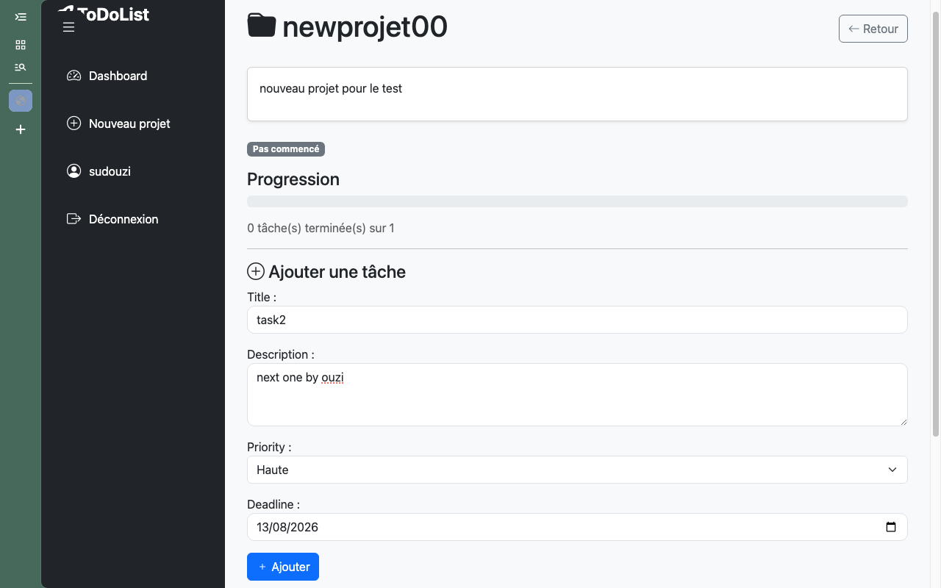
Gestion des Tâches
Attribution & Attributs Détaillés
✓
Priorités Déléguées : Classification par niveau d'urgence (Haute, Moyenne, Basse).
✓
Gestion des Délais (Deadlines) : Calendrier d'échéance et détection automatique des retards.
✓
Actions CRUD Complètes : Ajout, modification, suppression et marquage "Terminé".
✓
Inclusion au Projet : Rattachement direct de la tâche au projet parent.
Chaque projet contient ses propres tâches. Comme le montre cette capture, l'utilisateur définit le titre, la description, le degré de priorité ainsi que la date limite, permettant à l'application d'alerter automatiquement en cas de dépassement de délai.
9 / 15

Slide 10
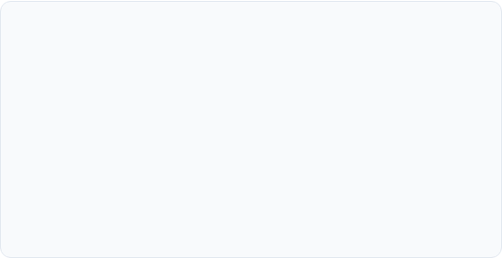
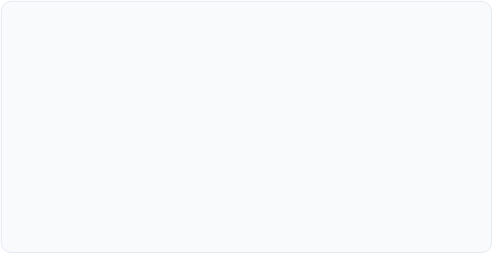
Interface Utilisateur (UI/UX)
Principes de Design
Ergonomie & Responsivité
✓
Sidebar Persistante : Navigation fluide entre Dashboard, Nouveau Projet et Déconnexion.
✓
Adaptabilité Multi-Écrans : Affichage optimisé sur ordinateurs, tablettes et mobiles.
✓
Composants Bootstrap 5 : Cartes statistiques ombrées, modales et barres de progression.
✓
Retours Visuels Unifiés : Badges de couleurs (Rouge = En retard, Vert = Terminé, Bleu = En cours).
✓
Iconographie Bootstrap Icons : Repères visuels intuitifs pour chaque action.
✓
Clarté Visuelle : Typographie lisible réduisant la fatigue visuelle lors de l'utilisation.
L'interface utilisateur a été pensée pour être propre et moderne. L'association de Bootstrap 5 et d'une sidebar latérale offre une navigation très rapide tout en s'adaptant parfaitement aux écrans mobiles.
10 / 15

Slide 11
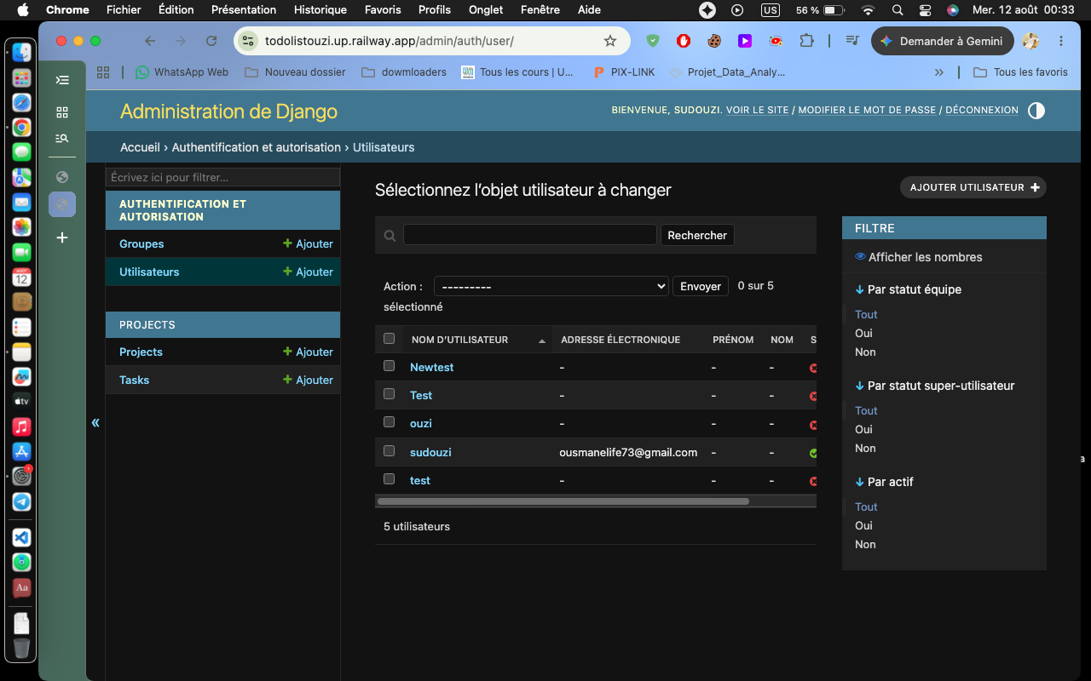
Administration Système
Interface Django Admin Native
✓
Gestion des Superutilisateurs : Back-office sécurisé accessible aux administrateurs.
✓
Supervision des Données : Vue directe sur l'ensemble des tables (Utilisateurs, Projets, Tâches).
✓
Modération & Support : Capacité d'inspection, d'édition ou de réinitialisation des comptes.
✓
Sécurité des Accès : Séparation stricte entre l'interface utilisateur et le back-office.
L'application intègre également le back-office puissant de Django Admin. Comme visible ici, il permet à l'administrateur de gérer les utilisateurs, de suivre les tables de données et d'assurer la modération globale du système.
11 / 15

Slide 12
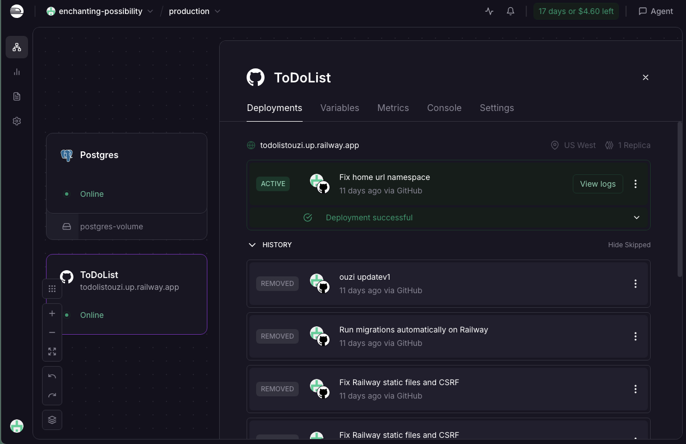

Processus de Déploiement
Pipeline de Déploiement Continu
✓
Hébergeur Cloud : Railway PaaS avec instance de base PostgreSQL gérée.
✓
Gunicorn & WhiteNoise : Serveur de production et distribution efficace des fichiers statiques CSS/JS.
✓
Variables d'Environnement : Masquage des clés secrètes SECRET_KEY et identifiants BDD.
Pour le déploiement en production, nous avons mis en place une chaîne d'intégration continue : chaque push sur notre dépôt GitHub déclenche un déploiement automatique sur la plateforme Railway interconnectée à notre base PostgreSQL.
12 / 15

Slide 13
Difficultés Rencontrées & Solutions
Problème Identifié | Cause Technique | Solution Appliquée
Erreur CSRF Verification | Domaine de production non reconnu lors de l'inscription. | Configuration des paramètres CSRF_TRUSTED_ORIGINS dans settings.py.
Fichiers Statiques CSS Non Chargés | Absence de serveur pour servir les fichiers statiques en prod. | Intégration de WhiteNoise et exécution automatique de collectstatic.
Tables BDD Manquantes (Prod) | La base PostgreSQL Railway initiale était vide. | Exécution automatique de python manage.py migrate au build.
Erreur Serveur 500 | Mauvaise variable de configuration en déploiement initial. | Analyse minutieuse des logs Railway et ajustement progressif des variables.
Le passage en production a apporté son lot de défis réels : gestion des fichiers statiques avec WhiteNoise, corrections des origines CSRF et exécution des migrations sur PostgreSQL. L'analyse des logs Railway nous a permis d'y remédier efficacement.
13 / 15

Slide 14
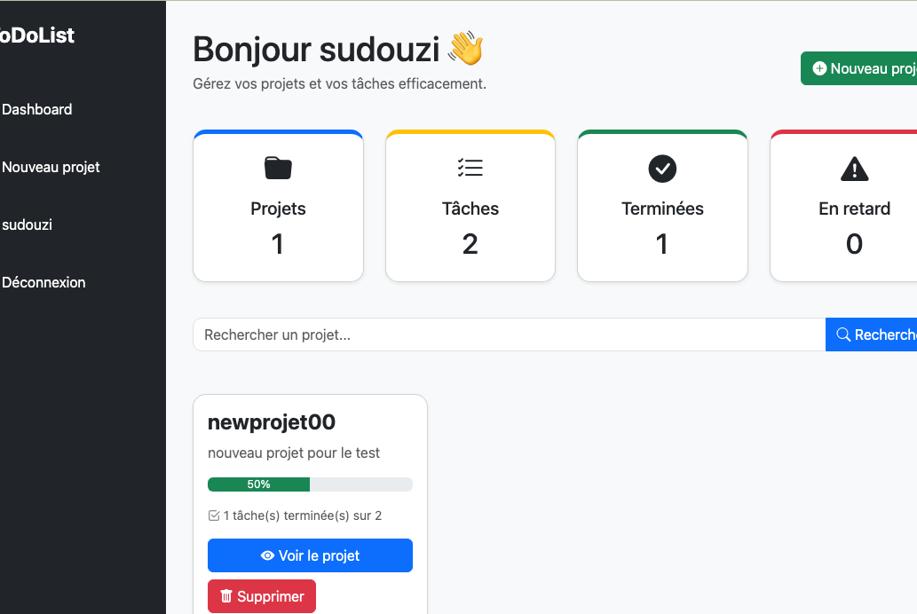
Résultats Obtenus
Bilan du Projet V1
✓
Application 100% Fonctionnelle : Plateforme en ligne stable, accessible sans interruption.
✓
Flux Complet Opérationnel : Inscription, création de projets, attribution de tâches et suivi de progression.
✓
Sécurité Validée : Isolation des données utilisateurs et protection CSRF/Sessions.
✓
URL de Production Active : todolistouzi.up.railway.app
Au terme de ce travail, le bilan est extrêmement positif. L'application ToDoList V1 offre une solution de gestion de projets complète, fluide et accessible en ligne, répondant à 100% au cahier des charges initial.
14 / 15

Slide 15

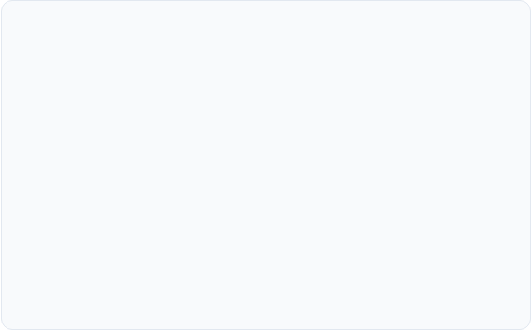
Conclusion & Perspectives V2
Conclusion Académique
Perspectives pour la Version V2
Ce projet de L3 Génie Logiciel m'a permis de consolider la maîtrise du framework Django, la gestion d'une base de données relationnelle et les bonnes pratiques du déploiement Cloud en environnement réel.
✓
Vue Kanban & Calendrier : Organisation visuelle par glisser-déposer (Drag & Drop).
✓
Rôles & Collaboration : Partage de projets et gestion d'équipes pluridisciplinaires.
✓
API REST (Django REST Framework) : Ouverture vers une application mobile native.
✓
Notifications : Rappels automatiques par e-mail avant échéance de tâche.
En conclusion, ce projet m'a permis de valider l'ensemble de la chaîne de développement logicielle. Pour la version V2, nous envisageons d'ajouter un tableau Kanban, des notifications par email et une API REST pour une future application mobile. Merci pour votre attention !
15 / 15

